Slide 1

Image Editor
Progetto creato da: Birolini Alessia
Bissola Mattia
Giuggioli Daniel
Meli Tristan
Zaroual Walid

Slide 2
Funzionalità del progetto
Caricare un’immagine da qualsiasi cartella
Modificare l’immagine potendo disegnarci sopra, cancellare, tagliare e ruotarla.
L’ innovazione del progetto è l’aggiunta di 25 filtri
L’immagine infine può essere salvata in qualsiasi cartella

Slide 3
Modificare l’immagine
Nel programma si può modificare un immagine tramite una casella di strumenti nella quale si possono selezionare varie funzioni per disegnare.
Questa parte del programma è stata creata da Meli Tristan e Walid Zaroual.

Slide 4
Filtri
Nel programma c’è una funzione per applicare dei filtri alle immagini, in totale ve ne sono 25.
Di questa funzionalità se ne sono occupati Daniel Giuggioli e Bissola Mattia.

Slide 5
Altre modifiche
Inoltre è anche possibile ritagliare e ruotare un’immagine
Di questo se ne è occupata Alessia Birolini, che ha creato varie funzioni nel programma.

Slide 6
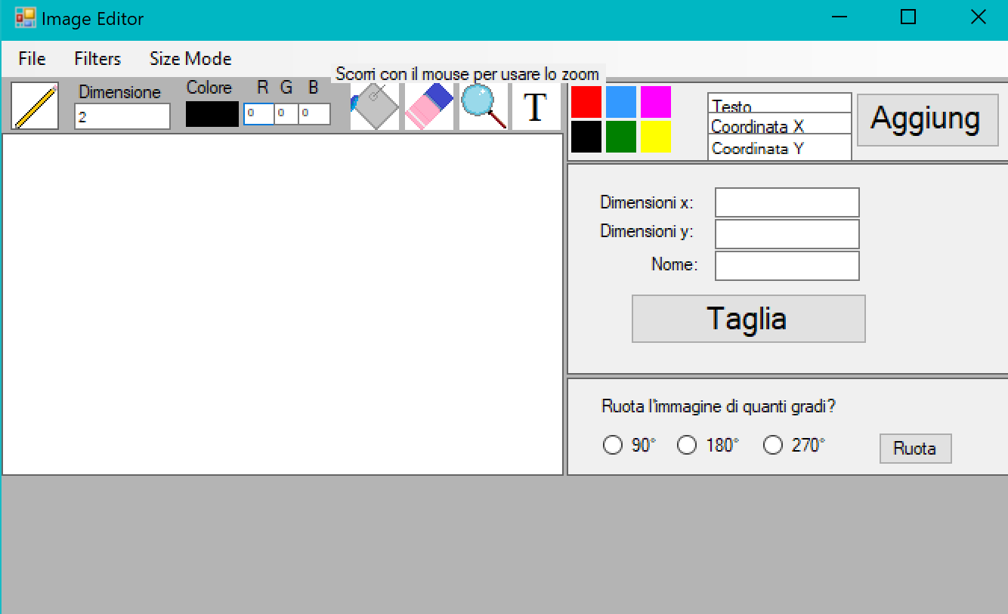
Schermata della form

